Slide 1
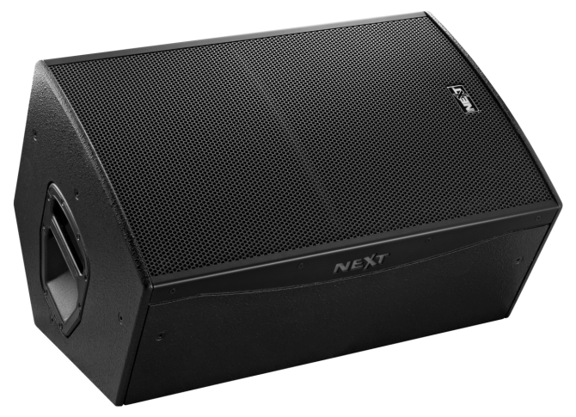
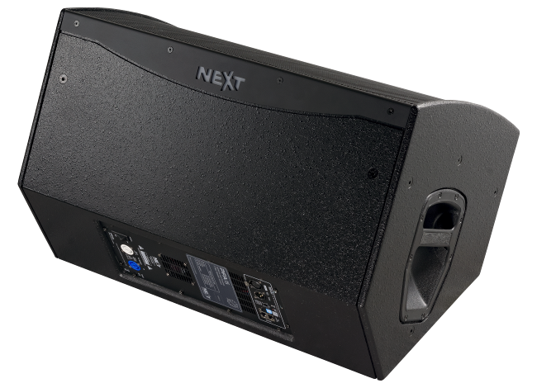
PFA12
Active Full-Range Speaker System
OVERVIEW
PFA 시리즈 모델들 중 하나인 PFA12은 사용하기 단순하고 다용도 시스템으로 활용할 수 있도록 설계되었다. PFA12는 완벽한 플러그앤플레이가 가능한 것으로 이미 모든 상황을 커버할 수 있는 여섯 개의 미리 설정된 구성을 가지고 있다. 만일 이 값들이 마음에 안 든다면, 두 개의 이용 가능한 유저 디파인드 구성을 사용하면 된다. 이 구성은 넥스트프로오디오 SOUNDWARE 소프트웨어와 제공된 RS485-USB 컨버터를 사용하여 사용자의 구미에 맞게 시스템에 적용시킬 수 있다.
KEY FEATURES
액티브 스피커 / 모니터 스피커
12인치 LF 드라이버와 1인치 HF 컴프레션 드라이버
회전 가능한 일정한 직진성의 HF 혼
60° 지향각의 모니터 스피커로 사용 가능

Slide 2
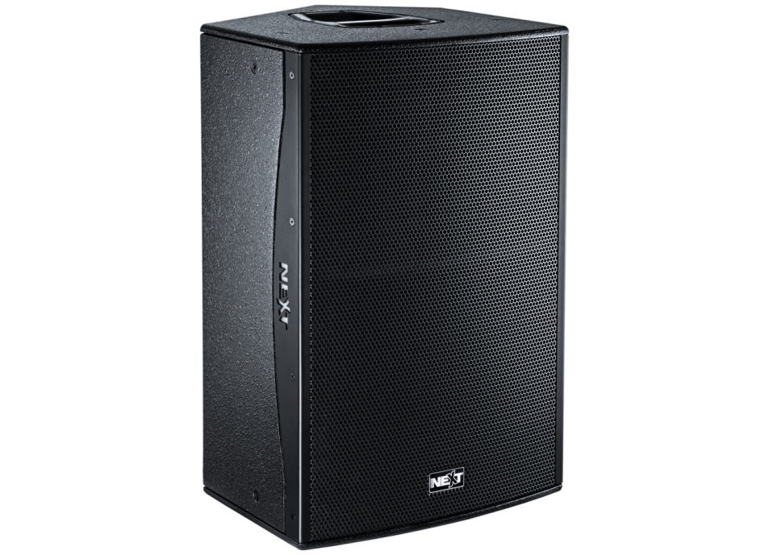
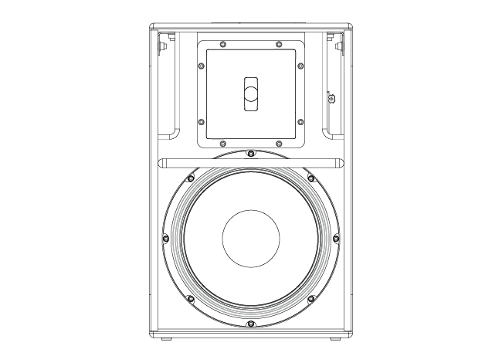
PFA12
Active Full-Range Speaker System
Specifications
MODEL | PFA12
Type | Active Two-way Speaker/Monitor
FREQUENCY RESPONSE | 58Hz - 18.000Hz (-6dB)
MAXIMUM SPL (Calc.) (Continuous/Peak) | 122dB/128dB (Full-Space)
COVERAGE (HxV) | 90° x 60° User Rotatable
DRIVERS | LF: 12" (300mm)/2.5" (65mm) voice coil, custom speaker HF: 1" (25mm) exit/1.75" (44mm) voice coil, custom compression driver
AMPLIFIER TECHNOLOGY | 2 channel switched mode class D with DSP
SECTION POWER (RMS/Program/Peak) | LF: 400W/540W/1080W HF: 100W/135W/270W
CONTROLLER | PC controlled Networkable DSP 24bit/48kHz
SYSTEM PRESETS | 6 Factory and 2 User, selectable via software or rear panel switch
PC CONTROL | Via RS485 and suplied software ’’SOUNDWARE’’
DSP ADJUSTABLE PARAMETERS | 6 PEQ, delay, HPF, LPF, Bass Enhancer, Level, Polarity, Mute
AC OPERATING VOLTAGE | 90V - 245VAC
NOMINAL POWER CONSUMPTION | 550W
CONNECTORS | Signal: 2 x XLR ; Power: 2 x powerCON
DIMENSIONS (WxHxD) | 356 x 554 x 410 mm
WEIGHT | Net Weight : 20.6 kg / Shipping Weight : 22.8 kg

